Slide 1
Audiencia de Juicio (Programa “ La escuela va a los juicios”)
...por las torturas, desapariciones, robos y muertes, llevados a cabo en el centro de detención clandestino de la Escuela de mecánica de la Armada (ESMA)

Slide 2
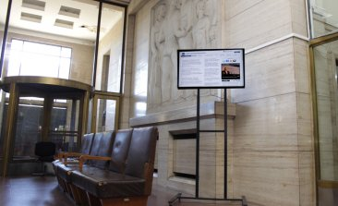
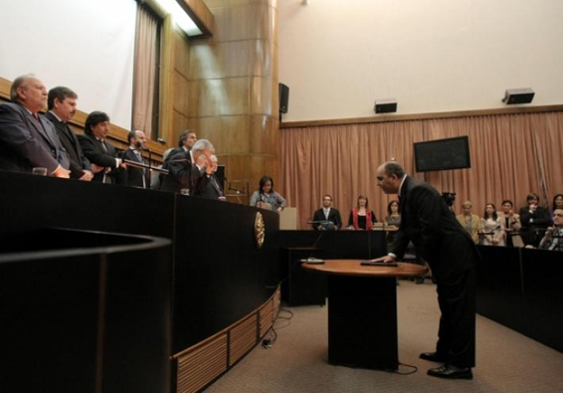
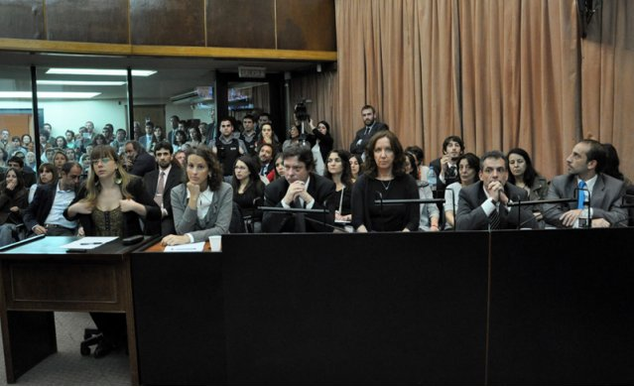
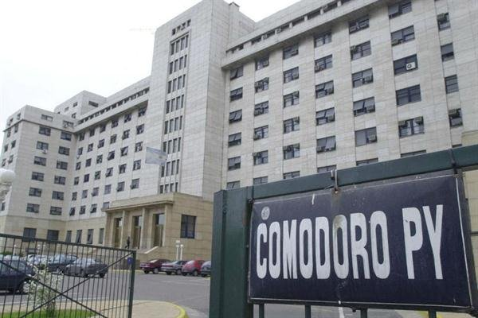
*Tribunal Av. Comorodo Py 2002 Retiro, Distrito Federal, Argentina.
El día 18 de junio del 2014 algunos alumnos de 5to 2da de la Escuela Normal Superior Nº7, asistimos a los tribunales de Comodoro Py junto nuestra, profesora de historia Enriqueta Ciarlo, para presenciar los testimonios de una audiencia de juicio.
A las 10:20 de la mañana entramos en la sala, donde nos ubicaron detrás de un gran vidrio. La sala donde se encontraban los jueces, los abogados y fiscales, poseía micrófonos y grandes televisores.

Slide 3
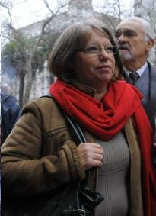
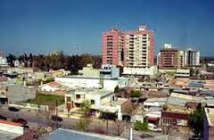
Testimonio de Patricia Solari
Minutos después, la jueza llamó al estrado a Patricia Solari, una señora grande de pelo corto y claro, de habla respetuosa y muy formal. Era hermana de Mónica Solari y cuñada de Enzo, secuestrados el 8 de Agosto de 1997, en Cipolletti, Rio negro. Patricia cuenta su testimonio más información que recolecto con los años, la historia de ellos: “Mónica y Enzo estaban casados y durante su juventud pertenecieron a la militancia de izquierda en el Chaco (…), se presume que esa fue una de las causas de su desaparición. (…) Antes del secuestro habían allanado mi casa y la de ellos. (…) El 8 de agosto, unos hombres tocan la puerta y le dicen a mi hermana que Enzo sufrió un accidente de auto –Años después nos enteramos que mientras iba en la calle unos coches lo secuestraron-, y que la iban a llevar al hospital donde estaba él, Mónica se subió con ellos al coche blanco… fue la ultima vez que la vi. (…) Días después venia con frecuencia un tal Oficial Quiñones, quien vigilaba y se llevaba papeles y fotos”. Cuando termina su relato Mónica muestra fotos de su hermana y Enzo; se despide y sale de la sala.
*Ciudad de Cipolletti, Rio Negro

Slide 4
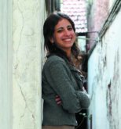
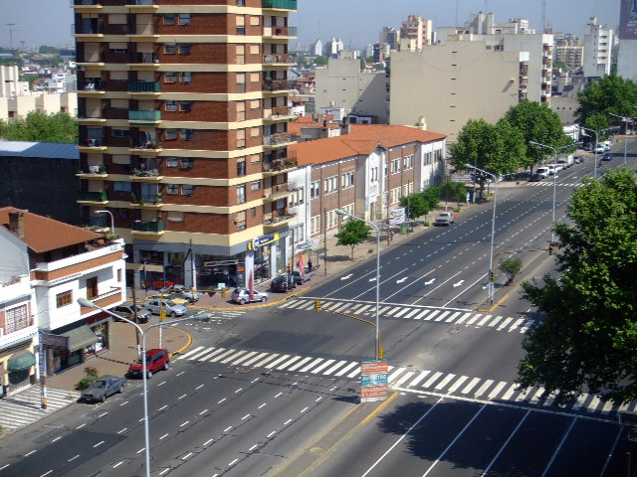
Testimonio de Laura Villaflor
La jueza llama al estrado a la segunda testigo Laura Villaflor, una mujer de 35 años, joven, delgada y a diferencia de la anterior testigo con una forma llamativa e informal de hablar. Laura se sienta y relata su testimonio del secuestro de sus padres y como fue su vida en consecuencia: “Fue el 4 de Agosto de 1979, vivía junto a mi hermana Elsa y mis viejos en Sarandí, Avellaneda, ella tenia 4 años y yo 11 meses. (…) Según lo que me pudieron decir nosotros estábamos huyendo de casa, y a dos cuadras de Pasteur nos pararon otros autos y se llevaron a mis padres. (…) A mi hermana y a mí nos habían dejado en la vereda. (…) Otro auto nos había dejado con nuestros abuelos, pero allí pase poco tiempo con mi hermana, ya que nos separaron y no volví a verla hasta la adolescencia.” Laura siguió contando acerca de su vida y por ultimo al igual que Mónica Solari, enseña al publico fotos de sus padres.
*Sarandí, Avellaneda

Slide 5
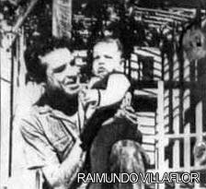
Testimonio de Elsa Villaflor
La tercer y ultima testigo en ser llamada es Elsa Villaflor, de 39 años, quien es hermana de Laura Villaflor, una señora con apariencia más senil, cuyo testimonio explica con más detalles el de Laura: “ De la noche a la mañana mi padre dijo que nos íbamos un tiempo a la casa de su padrino en la Plata. (…) Mi padre apodado el negro y mi mamá apodada la gallega, habían sido militantes desde chicos.(…) El 4 de Agosto de 1979 salimos en el auto, pero cuadras más adelantes la camioneta de papá fue parada por muchos autos, y de ellos salieron gente vestida de civil. (…) Mi mamá nos dejo a Laura y a mí debajo de un árbol, en la vereda, después subió a uno de los autos al igual que mi padre, que según fuentes recolectadas murió 3 días después. (…) Horas más tarde otro auto nos lleva hacia la casa de nuestros abuelos, el conductor quien al principio parecía ser mi tío, aún se desconoce la identidad. (…) Logramos estar unos meses juntas con nuestros abuelos, pero al año me llevan a Uruguay con mi tía, dejando a mi hermana Laura, a quien no vuelvo a ver hasta dentro de unos años”. Además Elsa cuenta que durante un tiempo su madre las visito dos veces junto un acompañante, el señor Cavalo (Quien se encontraba presenciando el juicio como culpable) y como fue recolectando la información. Elsa se levanta, se retira de la sala y la sesión se da por terminada, en espera de la próxima.
-Raimundo Villaflor, el padre junto a Elsa.

Slide 6
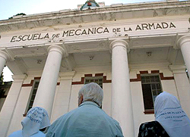
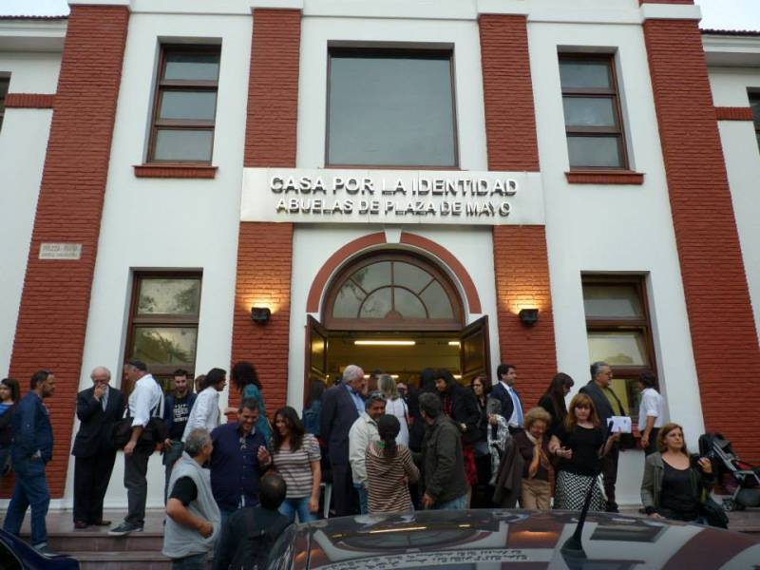
Conclusión del programa.
El día 29 de octubre nos reunimos alumnos y profesores participantes del programa “La escuela va a los juicios” en Espacio Memoria y derechos humanos (Ex-ESMA), para charlar, debatir y reflexionar acerca de los juicios por los crímenes de lesa humanidad cometidos durante la última dictadura militar. Debido al mal tiempo no se pudo recorrer gran parte de los edificios. En principio tuvimos una charla introductoria en el Archivo Nacional de la Memoria (ex-escuela de guerra naval), luego realizamos actividades de reflexión y debates en el Espacio para la memoria del terrorismo de Estado (ex-Pabellón Central), y por ultimo almorzamos en la Casa de la Militancia (ex-Pabellón Delta). El programa nos permitió crear una nueva perspectiva, presenciar una audiencia de juicio por crímenes de lesa humanidad, reflexionar sobre cómo se hace justicia, que hace cada uno con las injusticias y sobre nuestro pasado reciente.
- “Casa por la identidad”, uno de los edificios.

Slide 7
Costas, María Florencia
5to 2da

